Slide 1
Intégration des NTIC dans
les activités humaines
COSYS/GRETTIA
Sonia Adelé
Mobilité et Transitions Numériques
Séminaire de lancement
11/07/17, MLV

Slide 2
Positionnement des recherches
Sujet de recherche : Lien entre NTIC et activités humaines
Questions de recherche :
Quels caractéristiques pour une NTIC réellement utilisée par des usagers lambda / des professionnels ?
Comment l’activité de mobilité / professionnelle évolue-t-elle avec l’intégration de nouvelles technologies ?
Quelles méthodes pour l’analyse située des pratiques de mobilité quotidienne / de travail pour la conception ?
Positionnement disciplinaire : psychologie ergonomique
Branche de la psychologie dont les résultats, connaissances, méthodes et outils sont en lien avec l'ergonomie.
Psychologie : centre ses analyses sur les comportements tels qu'ils s'expriment au niveau individuel.
Ergonomique : étude des activités orientées impliquant des objets techniques.
Chercheurs impliqués :
DR émérite : Sylvain Lassarre
IR : Pierre-Alain Hoyau
CR : Sonia Adelé
IE : Corinne Dionisio
Statistiques
Psycho-ergo

Slide 3
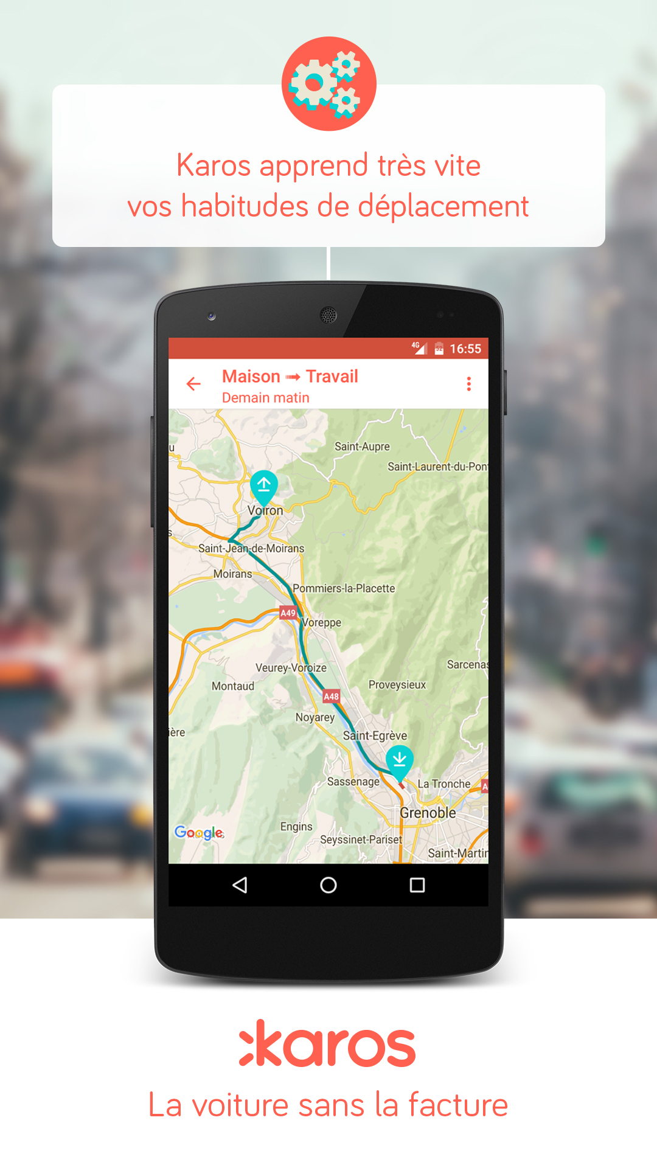
Trois projets pour illustrer
Analyse des usages et usagers du covoiturage quotidien
 | Acronyme | Karos
 | Type de projet: | Industriel
 | Participants : | Sonia Adelé, Corinne Dionisio, 1 stagiaire
 | Durée : | 1 an
 | Budget : | 56 K€
 | Partenaires: | IFSTTAR/GRETTIA Karos

Slide 4
Projet KAROS
Objectifs :
Aider la start-up à aborder la littérature scientifique
Comprendre les usages et non-usages de l’application de covoiturage courte-distance
Méthodes
Analyse de traces d’usage, entretiens
Résultats :
Recommandations pour favoriser le développement de l’application basées sur :
Etat de l’art : changement d’habitude de mobilité, incitations, système intelligents
Expérience vécue par les usagers
Lien entre les caractéristiques du système et les besoins de mobilité des usagers

Slide 5
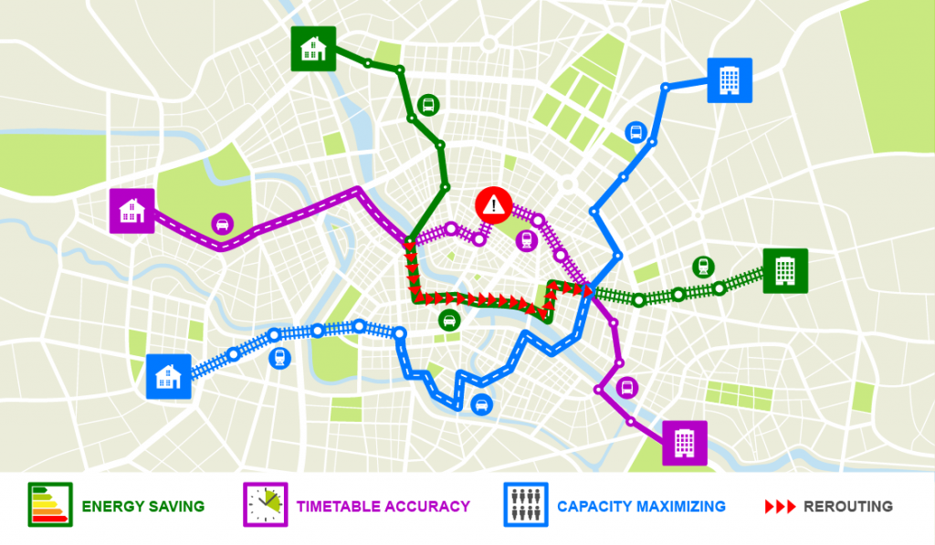
Trois projets pour illustrer
Modélisation Interopérabilité Coopération
 | Acronyme | MIC
 | Type de projet: | PIA, Industriel
 | Participants : | Sonia Adelé, Corinne Dionisio, Sylvain Lassarre, Pierre-Alain Hoyau, 2 stagiaires
 | Durée : | 3 ans 1/2
 | Budget : | 1 140 K€
 | Partenaires: | IFSTTAR/GRETTIA SystemX SNCF

Slide 6
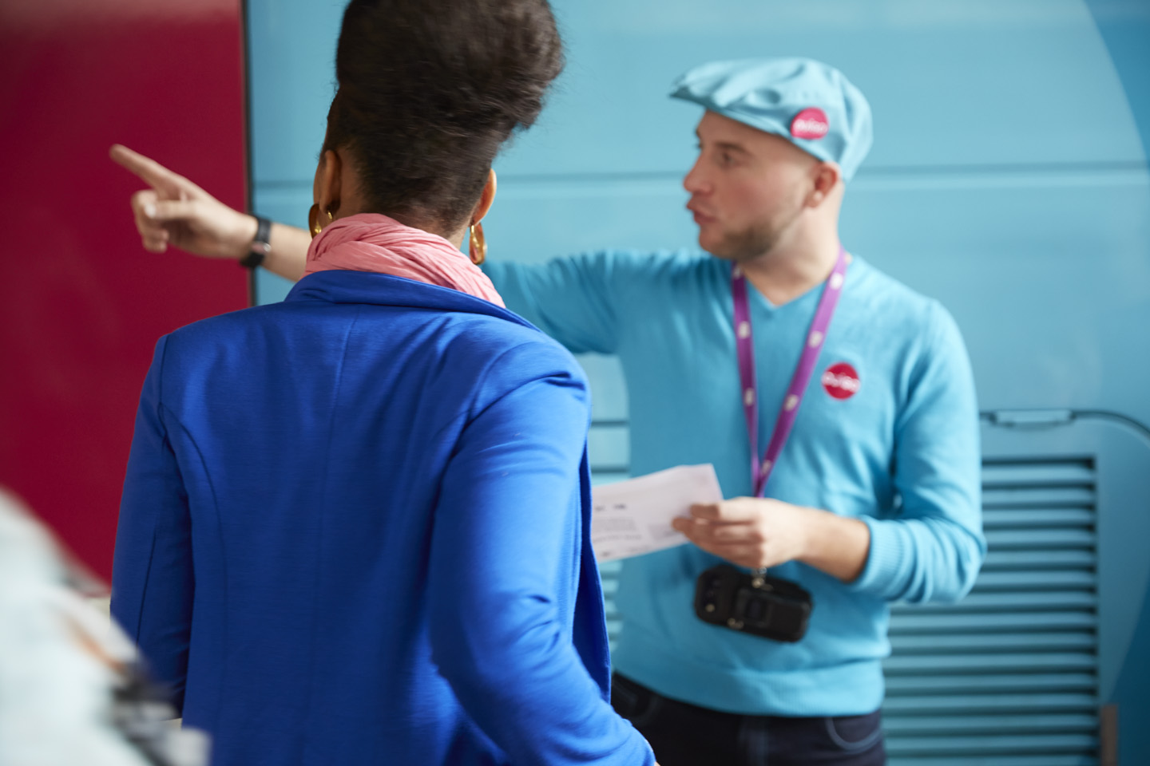
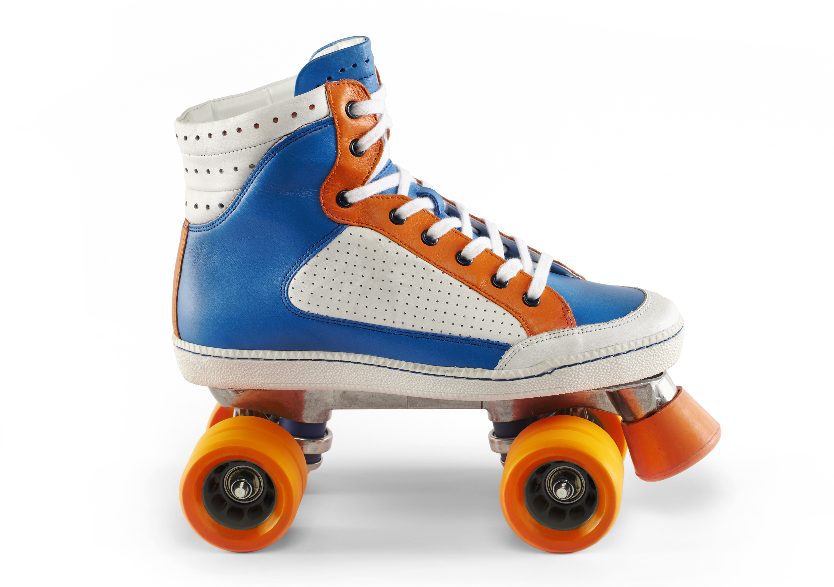
Projet MIC
Objectifs : Modélisation et simulation multimodale du mass transit en zone urbaine dense
Identifier les stratégies des usagers en cas de perturbation (attente, changement de mode, annulation du déplacement)
Repérer les modifications d’itinéraire
Produire des connaissances permettant la modélisation des passagers et la compréhension de leurs comportements
Méthodes
Entretiens, questionnaires, journaux de bord.
Résultats :
Identification des principaux déterminants du comportement en situation perturbée (individuels, situationnels, informationnels)
Typologie d’usagers selon leurs comportements et le type de perturbation
Le changeur
Change d’itinéraire
Plutôt jeune, étudiant
A peu accès à une voiture
Habite près de Paris
Le motorisé
Prend sa voiture à l’aller
A plutôt plus de 30 ans
A accès à une voiture
Est abonné aux alertes
Le contraint
Attend
Habite en bout de ligne
A peu de solutions alternatives
Consulte peu l’information
Le loisir
Change de destination
Réalise un trajet non contraint
Consulte l’information

Slide 7
Trois projets pour illustrer
Déploiement pilote de systèmes de transport intelligents coopératif
 | Acronyme | Scoop
 | Type de projet: | Européen (DG-Move)
 | Participants : | Sonia Adelé, Corinne Dionisio
 | Durée : | 5 ans
 | Budget : | Part IFSTTAR 1 600 K€
 | Partenaires: | IFSTTAR DGITM RENAULT / PSA / Lab CEREMA DIRA, DIRIF, DIRO, CG 38, SANEF

Slide 8
Projet SCOOP
Objectifs : Anticiper les modifications dans les activités des gestionnaires de la route liée à l’introduction d’un nouveau système technique
Agents d’exploitation
Opérateurs de supervision du trafic
Méthodes
Observations et verbalisations simultanées ou consécutives, entretiens
Avant implémentation : état des lieux
Après implémentation : bilan
Résultats :
Propositions de recommandations organisationnelles et techniques pour favoriser l’intégration du système SCOOP dans l’activité professionnelle des agents des DIR

Slide 9
Projet SCOOP
Concepteurs et décideurs
Participation à la conception et reconception
NTIC professionnelle
Nouveau système de supervision et de gestion du trafic routier
Opérateurs
Co-conception
Usages antérieurs et organisation existante
Modifications organisationnelles
Modification de l’activité professionnelles
Usages innovants
Modification des interactions
Intégration des dimensions fonctionnelles et socio-organisationnelles
Conditions d’acceptabilité et d’usage
Usage et adaptation
Utilisateurs

Slide 10
Perspectives – Nouvelles questions de recherche
Evolution des systèmes techniques pour la mobilité vers le « smart » : covoiturage, calculateurs d’itinéraires…
Défis pour l’interaction humain-machine
Fossé entre le modèle mental de l’usage et le mode de fonctionnement du système
Transparence, intelligibilité, prise en compte de l’activité réelle par la technologie, rétroactions humaines
Coexistence de l’information traditionnelle officielle et numérique officielle et officieuse
Impact différencié sur le comportement
Interprétation différente
Traitement des informations contradictoires entre sources
Analyse longitudinale (sur plusieurs années) suite à l’implémentation d’un système technique dans un environnement professionnel :
Impact sur les collectifs, sur la culture d’entreprise, l’activité réelle.

